Slide 1
SPRING BOOT
Nguyen Quynh Huong

Slide 2

Mục Lục
Stack & Heap
Spring Boot & Maven
Spring IoC
Dependency Injection (DI)
Annotations

Slide 3
Stack & Heap
Bộ nhớ Stack và bộ nhớ Heap

Slide 4
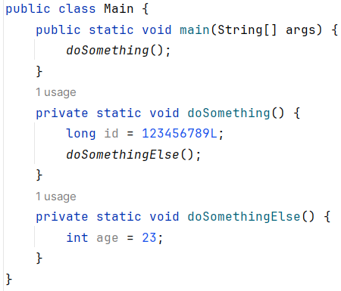
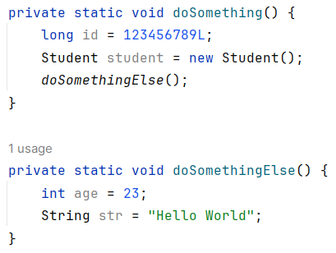
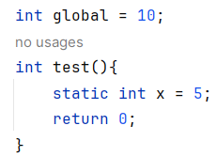
Stack & Heap
Stack
Heap
Uninitialized Data (BSS)
Initialized Data (DS)
Text Segment
Notes:
Stack lưu trữ các biến có kiểu dữ liệu nguyên thủy (int, float, char, boolean...), biến cục bộ và thông tin về các method được gọi. Nó hoạt động theo cơ chế LIFO (Last In First Out). Nghĩa là những method nào được gọi sau sẽ được Stack cấp phát cho một frame, chứa thông tin về tham số, biến cục bộ, và Stack sẽ giải phóng frame đó khi method được return.
Stack được dùng để thực thi một thread, chính vì vậy JVM sẽ tạo một stack riêng biệt cho mỗi thread. Mặc định, nếu chúng ta không khai báo kích thước của Stack, JVM sẽ tạo với kích thước tuỳ thuộc vào hệ điều hành và kiến trúc máy tính (thông thường là 1MB). Tuy nhiên, chúng ta có thể tuỳ chỉnh kích thước của Stack (không vượt quá max size, thường là 1GB).
Với ví dụ trên thì stack sẽ lưu thông tin theo cấu trúc doSomethingElse, doSomething, main().
Heap lưu trữ các biến có kiểu dữ liệu Object hoặc array. Nó sử dụng cơ chế cấp phát và giải phóng bộ nhớ động. Heap khá linh hoạt, có thể mở rộng hoặc thu hẹp theo nhu cầu trong quá trình thực thi chương trình.
Ví dụ của heap thì sử dụng từ khoá new để tạo một object Student

Slide 5
Stack & Heap
Stack Memory
String pool
Heap Memory
doSomethingElse()
Int age = 23
student reference
Student
doSomething()
long id = 123456789L
str reference
“Hello World”
main()
Notes:
Bộ nhớ sẽ tìm một vùng nhớ trống ngẫu nhiên trong Heap để cấp phát và lưu thông tin của object student. Ở bên Stack sẽ có một biến tham chiếu, trỏ sang thông tin của object student bên Heap. Còn đối với String, Heap có một cấu trúc dữ liệu đặc biệt là String pool để lưu trữ chúng.
Heap được tạo ra khi JVM khởi chạy và nó được sử dụng miễn là ứng dụng còn chạy. Khác với Stack, Heap được chia sẻ giữa toàn bộ các thread. Mặc định, kích thước khi khởi tạo của Heap là 256MB và kích thước lớn nhất là 4068MB. Chúng ta cũng có thể thay đổi thông số này

Slide 6
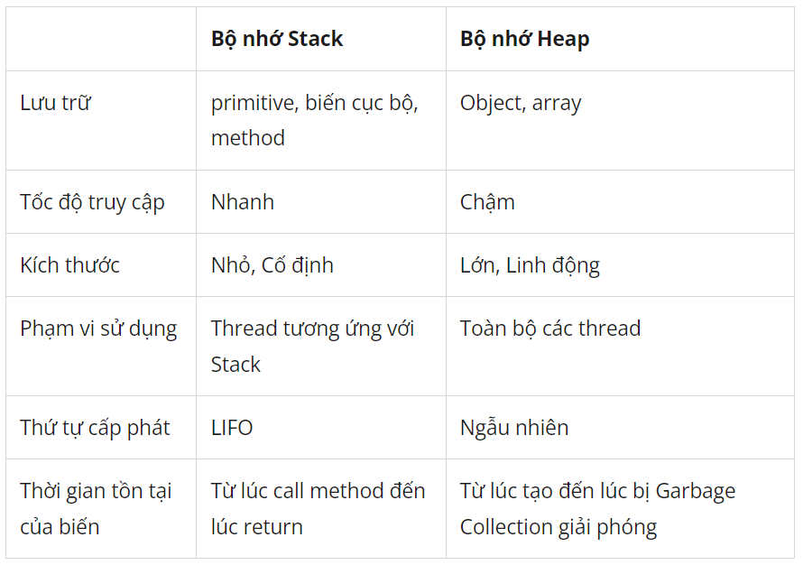
Stack & Heap
Notes:
Thread là đơn vị nhỏ nhất trong Java.
Mỗi Thread thực hiện một công việc hoàn toàn riêng biệt và được quản lý bởi máy ảo Java (Java Virtual Machine).
Java là một ngôn ngữ lập trình đa phân luồng (multithreaded), cho phép chia nhỏ các hoạt động riêng biệt bên trong một ứng dụng thành các luồng riêng lẻ.
Mỗi Thread có thể chạy song song với nhau

Slide 7
Spring Boot & Maven
Spring Boot & Plugin Spring Boot Maven

Slide 8
Spring Boot
Spring Boot là một framework phát triển ứng dụng Java được thiết kế để giảm thiểu sự phức tạp. Nó là một module của Spring Framework và cung cấp tính năng RAD (Rapid Application Development). Spring Boot không yêu cầu cấu hình XML và sử dụng quy ước về mô hình thiết kế phần mềm theo cấu hình.
Notes:
Microservice trong Spring Boot là một kiến trúc phần mềm phát triển các ứng dụng phân tán thành các thành phần nhỏ độc lập có thể được triển khai và mở rộng độc lập nhau. Trong Spring Boot, microservice thường được triển khai như các ứng dụng độc lập, mỗi ứng dụng đảm nhận một vai trò cụ thể trong hệ thống.
Mỗi microservice thường chịu trách nhiệm cho một chức năng cụ thể của hệ thống, chẳng hạn như quản lý người dùng, xử lý thanh toán, hoặc cung cấp dữ liệu từ một nguồn cơ sở dữ liệu. Các microservice thường giao tiếp với nhau thông qua giao thức HTTP(Hypertext Transfer Protocol)
Rapid Application Development (RAD) (còn gọi là Phát triển ứng dụng nhanh) là một phương pháp phát triển phần mềm linh hoạt, nhấn mạnh vào việc tạo ra nhanh chóng các nguyên mẫu hoạt động được trong quá trình lập kế hoạch chi tiết. Mô hình RAD đi theo phương pháp phát triển gia tăng, cho phép bạn phát triển đồng thời các mô-đun riêng lẻ của ứng dụng để sớm có được sản phẩm cuối cùng. Dưới đây là một số điểm quan trọng về mô hình RAD:
Nguyên lý của RAD:
Chia nhỏ yêu cầu: Tương tự mô hình gia tăng, RAD chia nhỏ yêu cầu thành nhiều thành phần riêng, coi mỗi thành phần như một dự án con và giao cho một team thực hiện.
Phát triển song song: RAD thực hiện song song các thành phần con, nghĩa là các team hoạt động độc lập và cùng bắt đầu tại một thời điểm. Sau đó, các thành phần được lắp ráp lại thành một nguyên mẫu duy nhất.
Các công đoạn trong RAD:
Business modeling: Xác định luồng thông tin giữa các chức năng khác nhau của công việc.
Data modeling: Định nghĩa các đối tượng dữ liệu cần thiết cho công việc.
Process modeling: Chuyển đổi đối tượng dữ liệu thành các dòng thông tin công việc.
Application generation: Sử dụng công cụ lập trình để code lên các chức năng phần mềm.
Testing và Turnover: Thử nghiệm sản phẩm và tính toán doanh thu sau khi việc coding đã hoàn thành.
Ưu, nhược điểm của RAD:
Ưu điểm:
Giảm thời gian phát triển.
Dễ hiểu và giảm rủi ro.
Tăng khả năng sử dụng lại của các thành phần.
Dễ dàng thu thập phản hồi từ khách hàng để cải thiện.
Nhược điểm:
Không lý tưởng cho ngân sách thấp.
Yêu cầu các nhà phát triển có kỹ năng cao.
Khó theo dõi tiến trình và các vấn đề.

Slide 9
Cấu trúc
Embedded HTTP là khái niệm chỉ việc tích hợp máy chủ HTTP (HTTP server) trực tiếp vào ứng dụng
Spring Framework
Embedded HTTP
(Tomcat, Jetty)
XML <bean>
Configuration or @Configuration
Spring Boot
IoC Container, DI, Spring MVC,...
XML <bean> configuration là cách sử dụng tập tin XML để cấu hình các đối tượng bean trong các ứng dụng Java
Notes:
Như hình tóm tắt bên trên, spring boot là sự kết hợp giữa spring framework và embedded servers. Trong Spring Boot, không có yêu cầu về cấu hình XML (bộ mô tả triển khai)
Spring Boot sử dụng tất cả các module của Spring-like Spring MVC, Spring Data, v.v. Kiến trúc của Spring Boot giống với kiến ​​trúc của Spring MVC (ngoại trừ một điều: không cần đến các lớp DAO và DAOImpl trong Spring boot)
1.
IoC Container (Inversion of Control Container): Container quản lý vòng đời và dependency của các đối tượng trong ứng dụng. Nó giúp giảm sự phụ thuộc trực tiếp giữa các thành phần, giúp việc quản lý và thay đổi ứng dụng dễ dàng hơn.
Dependency Injection (DI): Spring Framework hỗ trợ việc tiêm các dependency vào các đối tượng một cách tự động, giúp giảm sự phụ thuộc cứng giữa các thành phần và tăng khả năng tái sử dụng mã.
Spring MVC (Model-View-Controller): Là một framework để xây dựng các ứng dụng web dựa trên mô hình MVC. Nó cung cấp các thành phần để xử lý yêu cầu HTTP, quản lý session, và hiển thị giao diện người dùng.
2.
Embedded HTTP là khái niệm chỉ việc tích hợp máy chủ HTTP (HTTP server) trực tiếp vào ứng dụng, thay vì phải sử dụng một máy chủ HTTP riêng biệt như Apache HTTP Server hoặc Nginx.
Trong ngữ cảnh của phát triển phần mềm, embedded HTTP server thường được sử dụng để phát triển và triển khai các ứng dụng web nhỏ hoặc ứng dụng nhúng (embedded applications). Điều này giúp giảm sự phức tạp và chi phí của hạ tầng, vì không cần một máy chủ HTTP bên ngoài.
Các framework và thư viện phổ biến như Spring Boot, Embedded Tomcat, Embedded Jetty, và Undertow cung cấp khả năng tích hợp máy chủ HTTP trực tiếp vào ứng dụng Java, giúp việc triển khai và chạy ứng dụng trở nên đơn giản và tiện lợi hơn. Điều này đặc biệt hữu ích cho các ứng dụng microservices hoặc các ứng dụng điện toán đám mây (cloud computing), nơi mà việc tối ưu hóa và giảm thiểu các phần mềm không cần thiết là quan trọng.
3.
XML <bean> configuration là cách sử dụng tập tin XML để cấu hình các đối tượng bean trong các ứng dụng Java. Trong ngữ cảnh của Spring Framework, <bean> configuration thường được sử dụng để định nghĩa các đối tượng bean và các dependency giữa chúng. Mỗi đối tượng bean được đặc tả trong một phần tử <bean> trong tập tin XML cấu hình, trong đó bạn có thể chỉ định các thuộc tính, dependencies và các thông số khác cần thiết để tạo ra đối tượng bean đó. Khi ứng dụng được khởi chạy, Spring Framework sẽ đọc các tập tin XML này và tạo ra các đối tượng bean tương ứng theo cấu hình đã được xác định.

Slide 10

Tính Năng
Cấu hình tự động
Bản chất độc lập
Hỗ trợ các máy chủ nhúng phổ biến
Dependencies
Cung cấp các POM khởi động
Liên kết với Spring Ecosystem
Nhiều tiện ích mở rộng
Notes:
Tự động cấu hình: Spring Boot tự động định cấu hình các thành phần khác nhau dựa trên các phụ thuộc có trong đường dẫn lớp của bạn. Điều này giúp loại bỏ nhu cầu cấu hình thủ công, giảm mã soạn sẵn và tăng tốc độ phát triển.
Độc lập: Các ứng dụng Spring Boot có thể chạy dưới dạng tệp JAR độc lập, nhúng vào máy chủ ứng dụng. Điều này giúp đơn giản hóa việc triển khai và loại bỏ nhu cầu cấu hình máy chủ phức tạp.
Máy chủ nhúng: Spring Boot hỗ trợ các máy chủ nhúng như Tomcat, Jetty và Undertow, cho phép bạn chạy ứng dụng của mình mà không cần triển khai nó đến một máy chủ riêng.
Dependencies: Spring Boot cung cấp một loạt các phụ thuộc "khởi động" gói các thư viện và cấu hình thường được sử dụng cho các tác vụ cụ thể, chẳng hạn như ứng dụng web, truy cập dữ liệu, bảo mật và nhắn tin. Điều này giúp đơn giản hóa việc quản lý dependencies và giảm chi phí cấu hình.
Tích hợp với Hệ sinh thái Spring: Spring Boot tích hợp liền mạch với các dự án Spring khác như Spring Framework, Spring Data, Spring Security và Spring Cloud, cho phép bạn tận dụng toàn bộ sức mạnh của hệ sinh thái Spring trong các ứng dụng của mình.
Các tính năng sẵn sàng cho sản xuất: Spring Boot bao gồm các tính năng như logging, monitoring, security, and error handling out-of-the-box, giúp dễ dàng xây dựng các ứng dụng với nỗ lực tối thiểu.

Slide 11
Ưu điểm và nhược điểm
Ưu Điểm
Nhược Điểm
Tích hợp mạnh mẽ
Tự động cấu hình
Nhúng trực tiếp server
Quản lý dependency
Giảm thời gian khởi động
Không linh hoạt
Tăng tính thụ động
Kích thước lớn
Notes:
ƯU ĐIỂM
Tích hợp mạnh mẽ: Spring Boot cung cấp các tích hợp sẵn với các công nghệ phổ biến như Spring MVC, Spring Data, Spring Security, và nhiều thư viện khác, giúp giảm thiểu công sức phát triển và tăng tính ổn định của ứng dụng.
Tự cấu hình: Spring Boot giúp tự động cấu hình các thành phần của ứng dụng mà không cần cấu hình cụ thể, giúp giảm bớt khối lượng công việc phức tạp và giúp tăng tốc quá trình phát triển.
Embedded Server: Spring Boot tích hợp sẵn các server như Tomcat, Jetty hoặc Undertow, giúp việc triển khai ứng dụng trở nên đơn giản hơn, không cần phải cấu hình server riêng biệt.
Quản lý dependency: Spring Boot sử dụng công cụ Maven hoặc Gradle để quản lý các dependency của ứng dụng, giúp giải quyết các vấn đề liên quan đến sự phụ thuộc và phiên bản của các thư viện.
Giảm thời gian khởi động: Spring Boot cung cấp cơ chế cho việc khởi động nhanh chóng của ứng dụng, giúp tăng hiệu suất và trải nghiệm người dùng.
NHƯỢC ĐIỂM
Không linh hoạt: Mặc dù Spring Boot giúp tăng tốc độ phát triển, nhưng đôi khi nó có thể làm giảm sự linh hoạt trong việc cấu hình chi tiết của ứng dụng.
Tính chất magic: Spring Boot tự động cấu hình và giảm thiểu khối lượng công việc cần làm có thể làm mất đi sự hiểu biết sâu sắc về cách hoạt động của Spring Framework.
Kích thước của ứng dụng: Do tích hợp sẵn nhiều thư viện và công nghệ, kích thước của ứng dụng Spring Boot có thể lớn hơn so với các ứng dụng được xây dựng truyền thống.

Slide 12
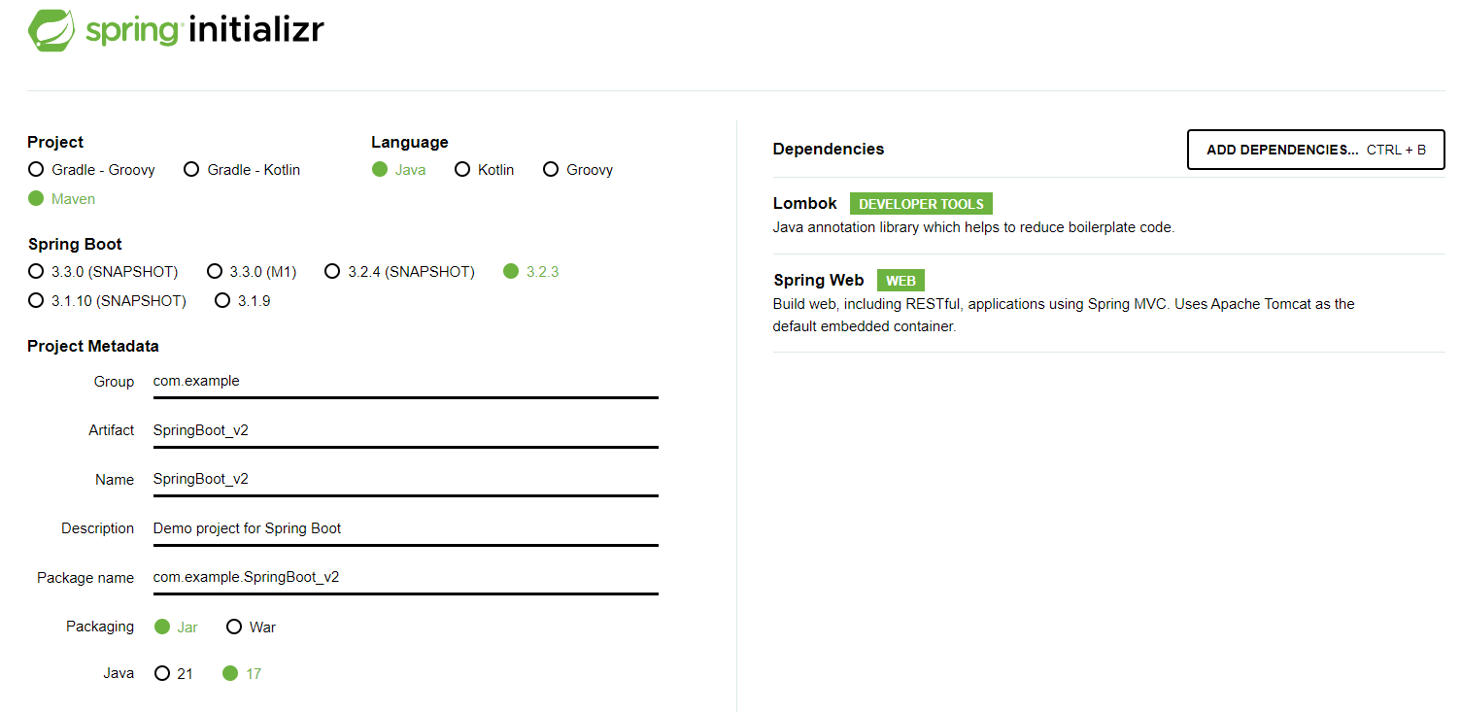
Notes:
Để khởi tạo 1 project spring boot, sử dụng Spring Initializr. Truy cập trang web trên theo đường link chính của Spring Boot, sau đó chọn và điền lần lượt loại project , ngôn ngữ, phiên bản spring boot, loại file build ra và phiên bản java. Phần Project Metadata để điền các thông tin của project như tên gói, tên project,...
Mục bên phải để chọn dependency, có thể hiểu là các thư viện phụ trợ. Để code được web service thì cần có Spring web. Thư viện phụ trợ kế bên nó là , lombok. Lombok là thư viện chú thích Java giúp giảm bớt mã soạn sẵn.
Sau khi đã điền và chọn những mục quan trọng, ấn generate để hoàn tất và tải file zip code về để có thể giải nén và bắt đầu code.

Slide 13
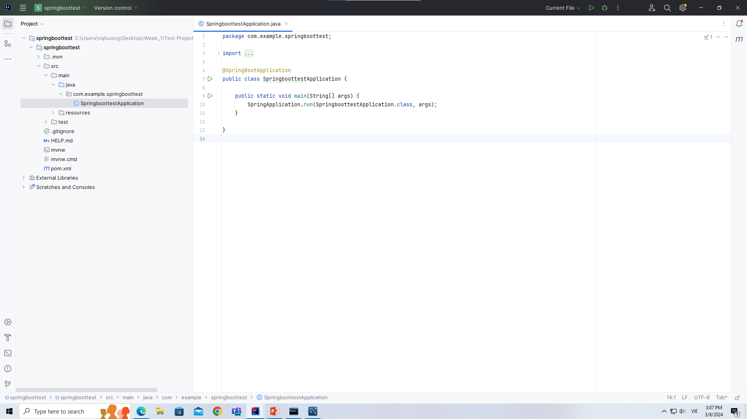
Notes:
Đây là phần code được khởi tạo tự động từ spring intializr, annotation @SpringBootApplication ở trên để spring boot biết được đây là file chính của project và khi chạy sẽ chạy file này đầu tiên

Slide 14
Spring Boot Maven
Apache Maven là một công cụ quản lý và bao quát dự án phần mềm. Dựa trên khái niệm về mô hình đối tượng dự án (POM), Maven có thể quản lý việc xây dựng, báo cáo và tài liệu của dự án từ một phần thông tin trung tâm.
Plugin Spring Boot Maven cung cấp hỗ trợ Spring Boot trong Apache Maven. Nó cho phép đóng gói các kho lưu trữ jar hoặc war, chạy các ứng dụng Spring Boot, tạo thông tin bản dựng và khởi động ứng dụng Spring Boot trước khi chạy thử nghiệm tích hợp.

Slide 15

Nguyên Lý Hoạt Động
Save
<project xmlns="http://maven.apache.org/POM/4.0.0" xmlns:xsi="http://www.w3.org/2001/XMLSchema-instance" xsi:schemaLocation="http://maven.apache.org/POM/4.0.0 http://maven.apache.org/maven-v4_0_0.xsd"> <modelVersion>4.0.0</modelVersion> <groupId>org.example</groupId> <artifactId>TestMaven_1</artifactId> <version>1.0-SNAPSHOT</version> <name>Archetype - TestMaven_1</name> <url>http://maven.apache.org</url> </project>
Internet
Default
Maven Repository
Download
Add
Local Maven Repository
Classpath
Maven Project
MAVEN
Notes:
Nguyên lý hoạt động của maven như sau:
Mỗi project maven tạo ra sẽ có 1 file pom.xml, mô tả các thư viện phụ thuộc cùng định nghĩa các task gồm có test, build và deploy. Khai báo thêm thư viện theo nhu cầu sử dụng vào file pom, mỗi 1 thư viện sẽ là dependency. Tiếp đến là lưu file pom.xml. Maven sẽ tự động download thư viện này từ maven repository trên mạng về (Maven Repository == Github). Sau khi download xong, maven sẽ tự động “build path”, người dùng đã có thể import và sử dụng.
BUILD PATH
Trong IntelliJ IDEA, “Build Path" thường đề cập đến cấu hình xác định cách biên dịch và xây dựng mã nguồn và các phần phụ thuộc của dự án của bạn. Đó là một khía cạnh quan trọng trong việc quản lý cấu trúc và sự phụ thuộc của dự án.
Dưới đây là bảng phân tích những gì Đường dẫn xây dựng bao gồm trong IntelliJ:
Thư mục nguồn: Đây là các thư mục chứa mã nguồn dự án của bạn. Các thư mục nguồn là nơi IntelliJ tìm kiếm các tệp Java, Kotlin hoặc ngôn ngữ khác của bạn để biên dịch thành mã thực thi. Bạn có thể định cấu hình các thư mục này để bao gồm mã nguồn chính, mã kiểm tra hoặc bất kỳ thư mục nguồn tùy chỉnh nào khác.
Thư mục đầu ra: Đây là các thư mục nơi IntelliJ đặt các lớp và tài nguyên đã biên dịch sau khi xây dựng thành công. Theo mặc định, IntelliJ sử dụng thư mục đích cho các dự án Java, nhưng bạn có thể tùy chỉnh vị trí này nếu cần.
Các phần phụ thuộc bên ngoài: Đây là các thư viện và các phần phụ thuộc mà dự án của bạn yêu cầu và không nằm trong mã nguồn của bạn. IntelliJ quản lý các phần phụ thuộc này thông qua hệ thống xây dựng của nó (thường là Maven hoặc Gradle) hoặc các tệp JAR được thêm thủ công. Cấu hình Đường dẫn xây dựng bao gồm các cài đặt để thêm, xóa và quản lý các phần phụ thuộc bên ngoài này.
Phần phụ thuộc của mô-đun: Trong các dự án nhiều mô-đun, Đường dẫn xây dựng bao gồm các cài đặt để chỉ định phần phụ thuộc giữa các mô-đun khác nhau trong dự án. Điều này đảm bảo rằng mỗi mô-đun có quyền truy cập vào các lớp và tài nguyên cần thiết từ các mô-đun khác trong quá trình biên dịch và thực thi.
Cài đặt trình biên dịch: Cấu hình Đường dẫn xây dựng cũng bao gồm các cài đặt trình biên dịch như cấp độ ngôn ngữ, phiên bản mã byte đích và các tùy chọn trình biên dịch bổ sung. Các cài đặt này xác định cách IntelliJ biên dịch mã nguồn của bạn thành mã byte thực thi.
Nhìn chung, Đường dẫn xây dựng trong IntelliJ IDEA cung cấp một cách tập trung để quản lý quá trình biên dịch và xây dựng dự án của bạn, bao gồm mã nguồn, các phần phụ thuộc và cài đặt trình biên dịch. Cấu hình đúng của Đường dẫn xây dựng là điều cần thiết để đảm bảo rằng dự án của bạn biên dịch chính xác và chạy trơn tru.
CLASS PATH
Class path là một biến môi trường được Máy ảo Java (JVM) sử dụng để định vị và tải các lớp khi chạy chương trình Java. Nó chỉ định danh sách các thư mục, tệp JAR và tệp ZIP nơi JVM sẽ tìm và tải các tệp lớp. Chúng ta có thể đặt đường dẫn lớp từ dòng lệnh hoặc trong môi trường phát triển tích hợp (IDE).

Slide 16
Tính Năng
Quản lý dependencies
Tự động hóa quy trình xây dựng
Convention over Configuration
Lifecycle
Kho lưu trữ (Repository)
Khả năng tích hợp
Kiến trúc plugin-based
Notes:
Quản lý dependencies: Maven cung cấp khả năng quản lý các thư viện và dependencies của dự án thông qua file cấu hình pom.xml. Maven sẽ tự động tải xuống các dependencies cần thiết từ các kho lưu trữ (repository) và đảm bảo rằng chúng được tự động bao gồm vào quá trình xây dựng.
Quản lý build: Maven cung cấp các công cụ để tự động hóa quá trình xây dựng (build) dự án, bao gồm việc biên dịch mã nguồn, gói các thành phần (jar, war), và thực hiện các bước phát triển phần mềm khác.
Convention over Configuration: Maven sử dụng quy ước (conventions) để tự động cấu hình các dự án mà không cần nhiều cấu hình cụ thể. Điều này giúp giảm bớt sự lặp lại và tăng tính nhất quán giữa các dự án.
Lifecycle: Maven định nghĩa một chuỗi các phase trong quá trình xây dựng dự án, gọi là lifecycle, từ việc biên dịch, kiểm tra, gói, triển khai, cho đến kiểm thử và triển khai. Các plugin Maven có thể được kích hoạt tại các giai đoạn khác nhau trong lifecycle để thực hiện các nhiệm vụ cụ thể.
Plugin-based architecture: Maven dựa trên một kiến trúc dựa trên plugin, cho phép người dùng mở rộng và tùy chỉnh quá trình xây dựng bằng cách sử dụng các plugin có sẵn hoặc tự viết các plugin riêng.
Kho lưu trữ (Repository): Maven sử dụng các kho lưu trữ để lưu trữ các dependencies và các artefact của dự án. Apache Maven Central là một kho lưu trữ phổ biến mà Maven sử dụng mặc định, và người dùng cũng có thể cấu hình kho lưu trữ riêng.
Tích hợp dễ dàng: Maven dễ dàng tích hợp với các công cụ phát triển phổ biến khác như Jenkins, Eclipse, IntelliJ IDEA, và nhiều công cụ khác nữa.

Slide 17
Spring IoC
(IoC) Inversion of Control trong Spring

Slide 18
Spring IoC
Spring IoC (Inversion of Control) Container là cốt lõi của Spring Framework. Nó tạo ra các đối tượng, cấu hình và tập hợp các phần phụ thuộc và quản lý toàn bộ vòng đời của chúng.
Container dùng Dependency Injection(DI) để quản lý các thành phần tạo nên ứng dụng. Nó lấy thông tin về các đối tượng từ tệp cấu hình (XML) hoặc Java code hay Java Annotations, Những đối tượng này được gọi là Bean.

Slide 19
Cấu Tạo
Phương thức hoạt động
Spring ioC Container
Metadata Configuration
(.xml, .properties,...)
Application
Spring bean
Hai loại chính
BeanFactory
IoC Container
ApplicationContext
SPRING IOC
Notes:
Spring ioc sẽ sử dụng các file cấu hình XML, Annotation-based hoặc Java-based configuration sau đó tạo các đối tượng và lắp ráp chúng lại với nhau, sau đó cấu hình các đối tượng và quản lý còng đời của chúng.
Các thành phần, đối tượng gọi là Spring Bean được tạo ra bởi Spring container và sử dụng DI (Dependency Injection) để quản lý và tạo nên 1 ứng dụng. Quá trình Dependency Injection là quá trình mà Spring cung cấp các phụ thuộc cho các đối tượng mà chúng cần. Chúng có 2 loại: Constructor Injection và Setter Injection.
Constructor Injection: Các phụ thuộc được cung cấp thông qua các tham số của hàm tạo của một bean.
Setter Injection: Các phụ thuộc được cung cấp thông qua các phương thức setter của bean.
BeanFactory: Đây là giao diện cơ bản cho bất kỳ container IoC nào trong Spring. BeanFactory là cơ sở cho việc quản lý và tiêu thụ các bean trong Spring.
ApplicationContext: Là một sub-interface của BeanFactory. ApplicationContext cung cấp một số tính năng bổ sung như quản lý tài nguyên, sự kiện ứng dụng. ApplicationContext là giao diện phổ biến được sử dụng nhiều trong các ứng dụng Spring hiện đại.
Nói tóm lại, BeanFactory cung cấp khung cấu hình và chức năng cơ bản, còn ApplicationContext bổ sung thêm nhiều chức năng dành riêng cho doanh nghiệp.

Slide 20
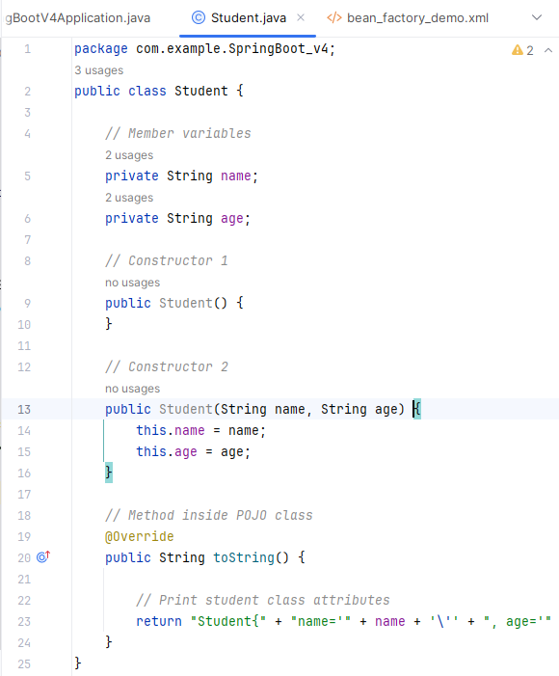
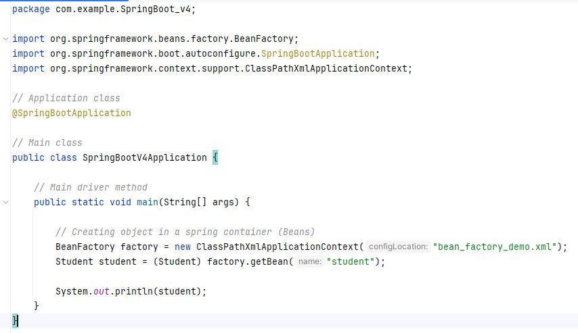
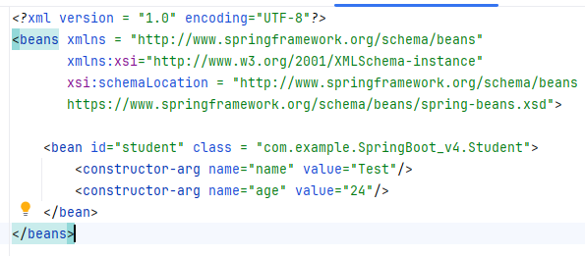
BeanFactory
File Main
beanFactory.xml
File Student
Notes:
Bean được định cấu hình bean trong beanfactory.xml

Slide 21
Tính Năng
Dependency Injection (DI)
Loose Coupling
Lifecycle Management
Configuration Management
Reduced Boilerplate Code
Notes:
Dependency Injection (DI): Spring IOC quản lý và cung cấp các đối tượng (beans) và quan hệ giữa chúng. Thay vì tạo và quản lý các đối tượng phụ thuộc của mình, bạn chỉ cần mô tả các phụ thuộc này trong cấu hình, và Spring sẽ tự động tiêm (inject) chúng vào các bean tương ứng. Điều này giúp giảm sự phụ thuộc trực tiếp giữa các thành phần của ứng dụng và làm cho mã của bạn dễ dàng mở rộng và bảo trì hơn.
Loose Coupling (Sự liên kết lỏng lẻo): IOC giúp tạo ra mối quan hệ giữa các thành phần của ứng dụng một cách linh hoạt. Các bean không cần biết về nhau cụ thể mà chỉ cần biết về các interface hoặc lớp trừu tượng mà chúng phụ thuộc vào. Điều này tạo ra sự linh hoạt và dễ dàng mở rộng khi phát triển ứng dụng.
Configuration Management (Quản lý cấu hình): Spring cung cấp các cơ chế để quản lý cấu hình ứng dụng, bao gồm cấu hình thông qua XML, Annotation-based và Java-based Configuration. Điều này cho phép bạn quản lý và thay đổi cấu hình của ứng dụng một cách linh hoạt mà không cần phải thay đổi mã nguồn.
Làm giảm sự phụ thuộc vào mã (Reduced Boilerplate Code): IOC giúp giảm bớt mã lặp đi lặp lại và mã phức tạp bằng cách tự động quản lý và cung cấp các đối tượng phụ thuộc. Điều này giúp làm cho mã của bạn gọn gàng hơn và dễ dàng bảo trì hơn.
Kiểm soát vòng đời (Lifecycle Management): Spring IOC cung cấp các khối xây dựng và phương thức callback để quản lý vòng đời của các bean. Điều này cho phép bạn thực hiện các tác vụ như khởi tạo, hủy bỏ và lắng nghe các sự kiện của bean một cách dễ dàng.
Tóm lại, Spring IOC không chỉ là một cách để quản lý phụ thuộc giữa các thành phần của ứng dụng mà còn mang lại sự linh hoạt, dễ dàng mở rộng và bảo trì code
Tăng độ phức tạp: Sử dụng IOC có thể làm tăng độ phức tạp của ứng dụng, đặc biệt là trong những dự án nhỏ. Việc tạo ra và duy trì các cấu hình IOC có thể đòi hỏi kiến thức kỹ thuật cao và làm tăng độ phức tạp của mã.
Hiệu suất: Trong một số trường hợp, việc sử dụng IOC có thể gây ra một chút giảm hiệu suất so với việc tạo và quản lý các phụ thuộc một cách tường minh. Tuy nhiên, ở mức độ đa số ứng dụng, sự giảm hiệu suất này thường không đáng kể và có thể bị bỏ qua.
Khó khăn trong việc debug: Việc sử dụng IOC có thể làm tăng độ phức tạp của việc debug, đặc biệt là khi có các lỗi xảy ra trong quá trình khởi tạo và tiêm phụ thuộc. Điều này đặc biệt đúng nếu không có các công cụ hỗ trợ tốt hoặc nếu cấu hình IOC là phức tạp.

Slide 22
Dependency Injection (DI)
Liên kết giữa các lớp

Slide 23
Dependency Injection(DI)
Dependency Injection (DI) trong Spring là một mẫu thiết kế được sử dụng để loại bỏ sự phụ thuộc giữa các mã chương trình, giúp cho việc quản lý và kiểm thử ứng dụng dễ dàng hơn. DI là một dạng thực hiện của Spring IoC, bằng cách tiêm (inject) module vào một module khác cần nó.

Slide 24
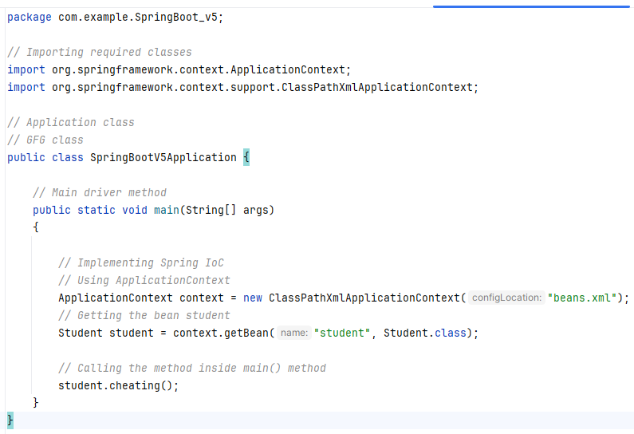
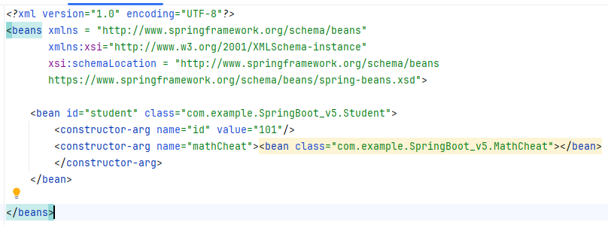
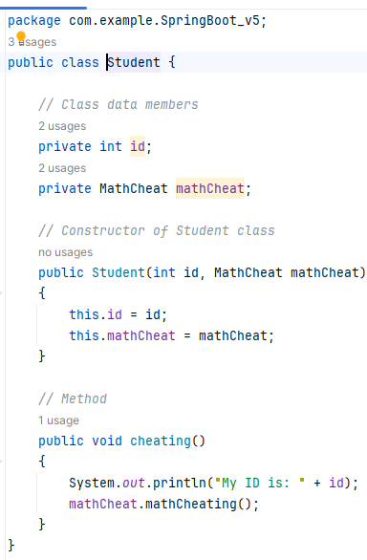
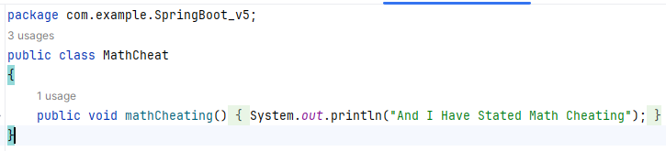
Notes:
Spring là một framework được xây dựng dựa trên nguyên lý Dependency injection. Bản thân Spring có chứa IoC container, có nhiệm vụ tạo và quản lý các module:
IoC container của Spring gọi là Application context
Các module chứa trong IoC container được Spring gọi là các Bean
Có lớp “Student” và bên trong lớp đó được tiêm đối tượng của một lớp khác có tên là “MathCheat”. Và có một phương thức cũng hiện diện bên trong lớp có tên là “cheat()”. Để có thể đưa đối tượng của MathCheat vào lớp Student bằng cách sử dụng Constructor Dependency Injection, trước tiên phải có hàm tạo bên trong lớp Student.
Tất cả những thay đổi sẽ nằm ở trong file Beans.xml. Như có thể thấy trong file beans.xml và bên trong Bean có Bean student, thuộc tính và các giá trị tương ứng của nó được inject bên trong thẻ <constructor-arg> và tiếp đó là lớp Bean MathCheat bên trong Bean student.
để kiểm tra nội dung này, phương thức chính được tạo trong hàm main và gọi phương thức cheat() bên trong student.

Slide 25
Ưu điểm và nhược điểm
Ưu Điểm
Nhược Điểm
Giảm sự kết dính giữa các module
Code dễ bảo trì, dễ thay thế module
Rất dễ test và viết Unit Test
Dễ dàng thấy quan hệ giữa các module
Khó hiểu với người mới
Khó debug
Tăng độ phức tạp
Notes:
Ưu – cuối : Vì các dependecy đều được inject vào constructor
Nhược – 2: vì không biết implements nào của interface được gọi đến

Slide 26
Annotation
@Component, @Autowired, @Qualifier, @Configuration và @Bean

Slide 27
Annotation
Annotation (Chú thích) được sử dụng để chú thích trên một class, một trường (field) hoặc một method để cung cấp hoặc bổ sung các thông tin.
Notes:
Bean là object java. Bean được container tạo ra để quản lý, object java bình thường được dev gọi hàm new() để tạo ra và tự quản lý cho đến khi nó bị hủy.
Cơ chế: gửi yêu cầu tới container, nó sẽ tự động tìm trong context xem co bean nào có tên theo yêu cầu tương ứng, nếu thấy sẽ tạo ra 1 object tương ứng và trả về

Slide 28
@Component
Đánh dấu trên các Class để Spring biết nó là một Bean
Spring Boot khi chạy sẽ dò tìm toàn bộ các Class cùng cấp hoặc ở trong các packages thấp hơn so với class Main(). Trong lúc đó, khi gặp @Component thì sẽ tạo ra 1 instance và đưa vào ApplicationContext để quản lý
Notes:
"instance" thường được sử dụng để chỉ một phiên bản của một class được quản lý bởi Spring framework, cụ thể hơn là một đối tượng được tạo ra từ một class được chú thích bằng các annotation Spring
@SpringBootApplication dùng để định nghĩa file main của cả project, giúp spring boot biết được file chính của cả phương trình, khi chạy chương trình sẽ chạy nó đầu tiên

Slide 29
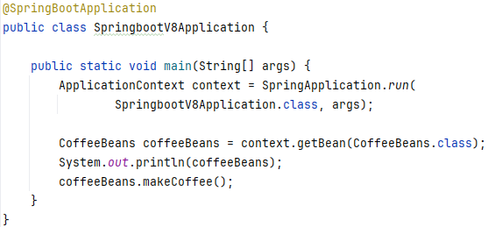
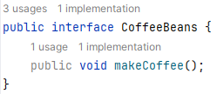
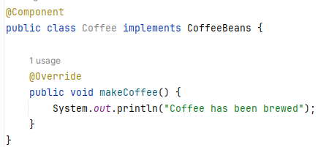

@Component
Kết quả trả về
Notes:
Bắt đầu khai báo từ interface coffee bean, trong coffee bean có method makecofffee. Để làm giảm bớt sự phụ thuộc, thì thay vì phụ thuộc vào class cấp thấp, thì nó sẽ được phụ thuộc vào các abstraction(ac,i) tính chất này đồng thời cũng thể hiện loose coupling – 1 trong những tính năng quan trọng trong spring boot. Coffee là 1 thể hiện của coffeebean, trong cofe implement cofebean, và override method makecofffee.
@Component giúp spring boot biết được đâu là bean sau khi quét, sau đó nó sẽ tạo đối tượng coffee và thêm vào application context.
Cuối cùng để lấy được bean trong ApplicationContext, hàm main() sẽ tạo application context trong đó và đặt tên là context. Sau khi chạy spring, nó sẽ tạo ra context và lấy ra cái bean coffee. Coffeebean = context.getbean để lấy bean ra, phần truyền vào trong để lấy ra bean tương ứng. Và cuối cùng lấy coffeebean.makecoffee.
@SpringBootApplication để báo cho spring boot biết đây là file chính của cả chương trình, khi chạy project nó sẽ chạy file này đầu tiên. Khi chạy đến câu lệnh ApplicationContext, nó sẽ tạo ra 1 container hay còn gọi là ApplicationContext để chứa các bean.
Kết quả chạy về cho thấy nó đã thành công lấy ra 1 bean là coffee và method makecoffee đồng thời cũng được triển khai.

Slide 30
@Autowired
Đánh dấu cho Spring biết rằng sẽ tự động inject bean tương ứng vào vị trí được đánh dấu

Slide 31
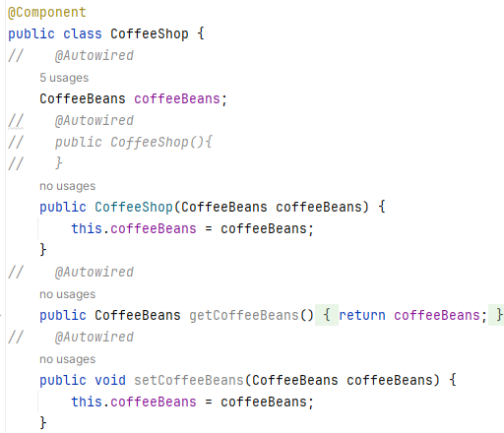
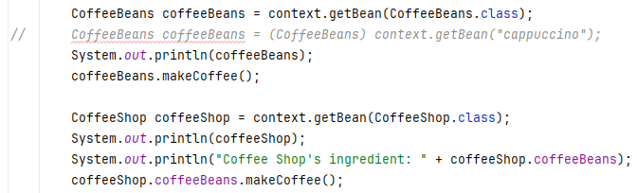
@Autowired
Class main
Class CoffeeShop
Notes:
Sau khi đánh dấu @Autowired trên coffeeshop thì khi đối tượng coffeeshop được tạo, nó sẽ mặc định được tiêm đối tượng coffee beans vào. Trong hàm main() lấy coffeeshop tương tự như Coffee beans, tiếp đó là hàm in coffeeshop và check nguyên liệu được nhập vào coffeeshop. Kết quả trả về là nó lấy được bean coffee từ lớp coffeebean, triển khai phương thức makecoffee ở bên trên. Tiếp đó là lấy bean coffeeshop, phần in nguyên liệu được in ra là coffee từ lớp caffeebean tương tự như ở bên trên và cuối cùng là triển khai phương thức makecoffee().

Slide 32
@Qualifier
Được sử dụng để chỉ định tên cụ thể của một bean khi có nhiều bean cùng loại trong context của ứng dụng

Slide 33
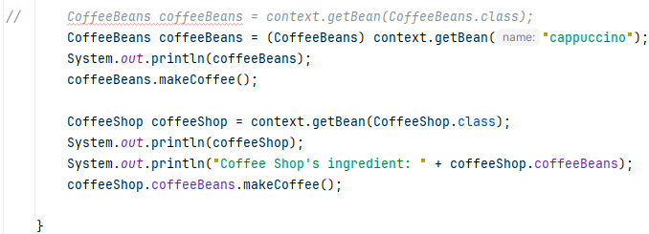
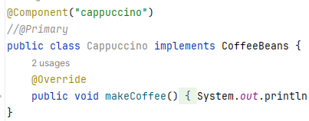
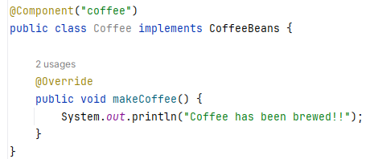
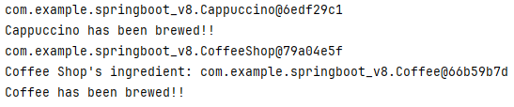

@ Qualifier
Notes:
Để sử dụng @Qualifier, cần đặt tên cho các bean để giúp nó có thể xác định bean mà người dùng muốn chỉ định để inject vào. Bên trên là ví dụ lần lượt các bean cappuccino và coffee được đặt tên theo tên tương ứng của nó. Tiếp tới lớp coffeeshop, @qualifier sẽ được sử dụng thông qua constructor bằng khai báo tên bean vừa đặt.
Cuối cùng tại main(), thay vì truyền vào lớp sẽ truyền vào tên bean cụ thể.
Lỗi không qualifying bean nào có thể mô tả được lớp CoffeeBean, bởi vì trong nó vẫn còn 2 bean là cappuccino và coffee.

Slide 34
@Configuration & @Bean
@Configuration đánh dấu giúp Spring Boot biết được nơi định nghĩa ra các Bean
@Bean thường nằm trong các @Configuration
@Bean được đánh dấu trên method giúp Spring Boot đưa vào Context

Slide 35
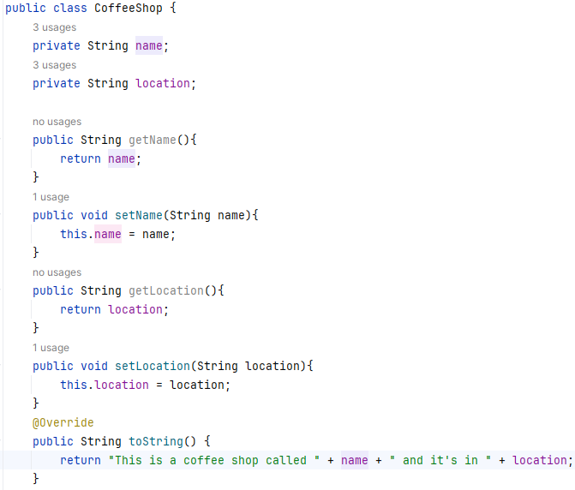
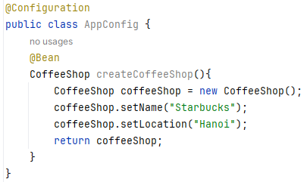
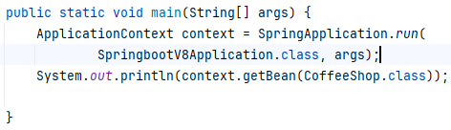
@CONFIGURATION & @BEAN
Notes:
Class AppConfig được sử dụng để cấu hình cho ứng dụng, annotation @configuration được dùng để đánh dấu đây là file cấu hình. Bên dưới là hàm createCoffeeShop, hàm này trả về 1 coffeeshop, đối tượng coffeeshop được khởi tạo cùng với tên và địa điểm, cuối cùng là trả về đối tượng coffeeshop. @Bean đặt trên method để đưa đối tượng trả về vào application context,
khi khởi tạo ứng dụng, method createcoffeeshop chạy các câu lệnh và trả về đối tượng coffeeshop và đối tượng này được hiểu là 1 bean và được đưa vào application context

Slide 36
Thank for listening
Nguyen Quynh Huong
quynhhuongn232@gmail.com
Qhuong232

